Slide 1
复杂网络博弈
张普宁
泛在感知与互联重庆市重点实验室
地点：信息科技大厦9楼906办公室
QQ:402362447
E-mail:zhangpn@cqupt.edu.cn

Slide 2
教学目标、安排及考核
教学目标、安排及考核
教学目标：掌握博弈论和复杂网络的基本概念及基础理论。重点理解博弈论和复杂网络的交叉领域的基本框架和研究思路。在此基础上，能建模分析不同的复杂网络结构（规则网络、小世界网络、无标度网络、社区网络）中的博弈问题。
课程性质:专业课
学时学分:理论32学时，学分2
考核办法：
考勤（20%）+作业（30%）+课程设计（ 50% ）
教程：
谢逢洁. 复杂网络上的博弈. 北京：清华大学出版社
前期课程：
计算机网络、图论、MatLab

Slide 3

目 录
1
第1章 博弈论的基本概念及合作行为
2
第2章 复杂网络基本概念和基础理论
3
第3章 规则网络上的博弈
4
第4章 小世界网络上的博弈
5
第5章 无标度网络上的博弈
6
第6章 社区网络上的博弈

Slide 4
第五章 无标度网络上的博弈
BA无标度网络上的博弈
BA无标度网络
Barabási和Albert指出现实中的网络有两个方面在以前的网络模型中未包含进去。
第一，没有考虑现实网络的增长特性（网络的规模是不断扩大的）。在WS和NW模型中，均假设网络从固定的节点数N开始，然后随机连接（ER 模型）或者重连（WS模型）或者加边（NW模型），没有修改节点数N。相比而言，大部分现实网络是开放的，即它们由不断加进系统中的新节点组成，因此节点数目N的增长伴随网络的终生。
第二，没有考虑现实网络的优先连接特征（新的节点更倾向于与那些具有较高度的“大”节点相连接）。随机网络模型假设两个节点被连接的概率是随机的或统一的。相比之下，大部分现实网络展现出择优连接的性质。

Slide 5

第五章 无标度网络上的博弈
BA无标度网络上的博弈
BA无标度网络
BA无标度网络模型构造算法如下：
①增长：从一个具有m₀个节点的网络开始，每次引入一个新的节点，与m个已存在的节点相连，这里m≤m₀。
②优先连接：一个新节点与一个已经存在的节点v_{i}相连接的概率Π_{i}与节点v_{i}的度k_{i}成正比，即
在经过t步后，这种算法产生一个有N＝t＋m₀个节点，mt条边的网络。

Slide 6
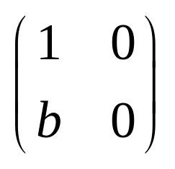
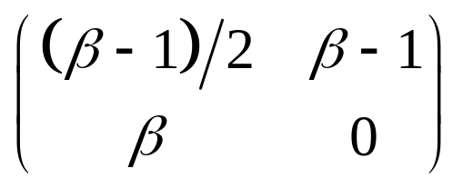
第五章 无标度网络上的博弈
BA无标度网络上的博弈
博弈模型
博弈个体与那些与自己有直接连接关系的邻居个体进行囚徒困境和雪崩博弈。
囚徒困境采用经典的简化参数，即R=1,T=b(b>1)，S=P=0。
雪崩博弈采用如下简化的博弈矩阵
在每轮博弈中，每个个体都和自己有直接联系的个体进行博弈，获得累计的博弈收益。
在下一次博弈中，采用复制动力学更新规则调整策略，随机地选择一个邻居j进行收益比较，如邻居j的博弈收益Uj大于自身博弈收益Ui，个体在下次博弈中以概率Pi模仿个体j的策略。

Slide 7

第五章 无标度网络上的博弈
BA无标度网络上的博弈
其中，max（ki，kj）表示个体i和个体j的度中的较大值。D为博弈情境中最大参数与最小参数的差。在囚徒困境和雪崩博弈中，D分别为b和β。
仿真结果
仿真实验的总人数为10000人，按照BA网络模型产生相应网络。
个体随机选择C策略或D策略作为自己的初始博弈策略，合作者密度约为0.5。

Slide 8

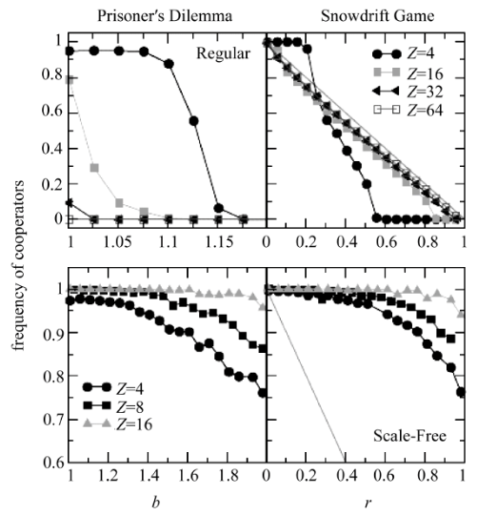
第五章 无标度网络上的博弈
BA无标度网络上的博弈
上部分左右子图为规则环下
囚徒困境、雪崩博弈的合作
者均衡密度。
下部分左右子图为BA无标度
网络下囚徒困境、雪崩博弈
的合作者均衡密度。
BA无标度网络下囚徒困境、
雪崩博弈合作者均衡密度远
高于规则环。
表明BA无标度网络对合作行
为有较强的促进作用。

Slide 9
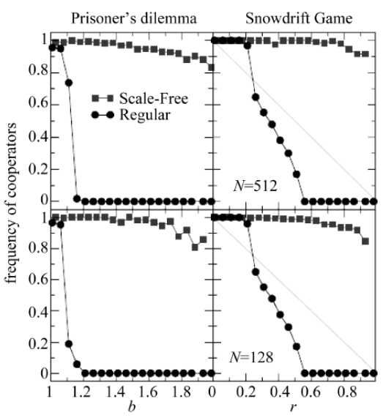
第五章 无标度网络上的博弈
BA无标度网络上的博弈
在博弈个体规模较小时，BA
无标度网络仍然对合作行为
有促进作用。
结论
BA无标度网络的增长和偏好
连接机制将产生高连接hub节
点及这些hub节点之间的紧密、
联系。
Hub节点一旦选择合作行为，
将获得非常高的博弈收益，
进而影响周围个体形成聚集。

Slide 10
第五章 无标度网络上的博弈
无标度聚集网络上的博弈
无标度聚集网络生成方式
BA无标度网络模型生成的网络表现出非常低的集聚系数，这与现实复杂网络不相一致。于是提出聚集系数可变的无标度网络模型。生成方法如下：
初始网络中有m0个孤立的个体。然后每个时刻一个带有m条边的新个体i加入到网络中，并连接到m个网络中的现有个体上。m条边中的第一条边以优先连接机制连接到现有个体j上。剩下的m-1条边通过以下两种不同的方式进行连接：
(1)以概率q随机连接到个体j的m-1个邻居上。如果个体j的邻居数kj<m-1,个体i在连接了j的所有邻居后，剩下的m-1-kj条连接以优先连接机制连接到其他个体上。
(2)以概率1-q按照优先连接机制连接到其他m-1个个体上。这样的网络生成过程可以集聚性可变的无标度网络。

Slide 11
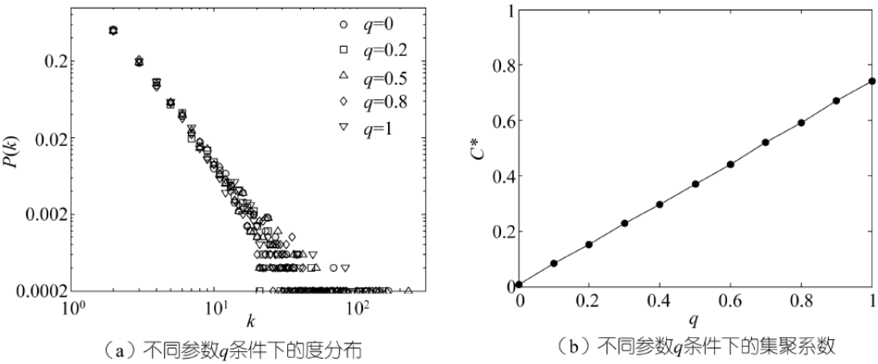
第五章 无标度网络上的博弈
无标度聚集网络上的博弈
无标度聚集网络生成方式
目标：研究困境模型在不同集聚水平的无标度网络上的演化，分析无标度网络集聚性对合作行为的影响。
调整q值去生成无标度网络的度分布P(k)和集聚系数C*，生成结果如下图：

Slide 12
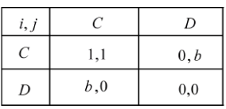
第五章 无标度网络上的博弈
无标度聚集网络上的博弈
无标度聚集网络生成方式
当网络模型中的参数q从0变为1的过程中，模型产生网络的度分布状态保持不变，服从无标度幂律分布。
而网络的集聚水平明显提高，从集聚系数为0逐渐增大至0.8。
可直接用q的大小表示无标度网络的集聚水平，q值越大表明网络的集聚水平越高。
博弈模型
采用单参数囚徒困境博弈模型
C表示合作，D为欺骗；
b表示个体采取欺骗策略的诱惑
1<b<2

Slide 13
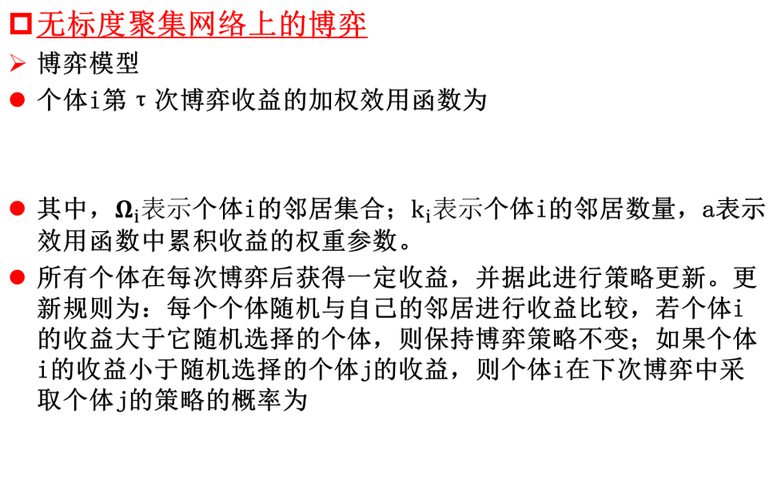
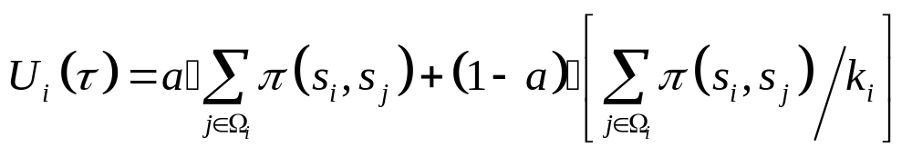
第五章 无标度网络上的博弈

Slide 14
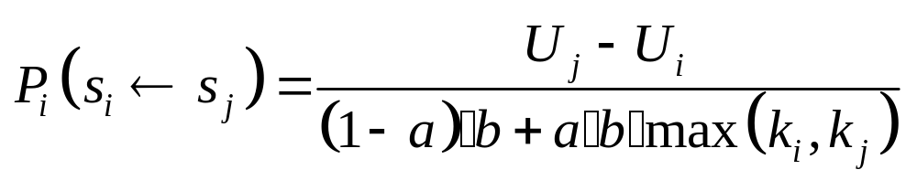
第五章 无标度网络上的博弈
无标度聚集网络上的博弈
博弈模型
当a=0时，表示模型效用函数以平均收益计算个体的博弈收益。
当a=1时，表示模型效用函数以累积收益计算个体的博弈收益。
仿真验证
博弈的初始时刻，合作者比例为0.5；
每个个体按照加权效用函数计算所得收益，根据前述博弈策略更新规则进行策略调整。

Slide 15
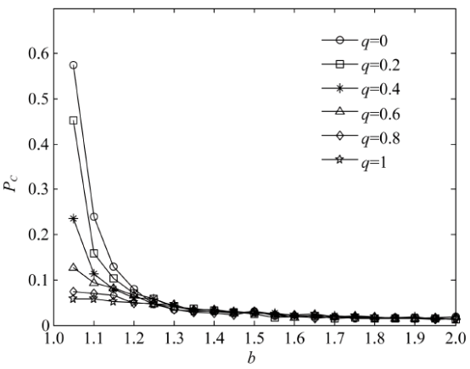
第五章 无标度网络上的博弈
无标度聚集网络上的博弈
仿真验证
1)以平均收益度量个体博弈收益的情形
令a=0，即以平均收益计算个体的博弈所得。下图为不同集聚水平的无标度网络上，群体合作者均衡密度Pc与欺骗诱惑b的变化关系。

Slide 16
第五章 无标度网络上的博弈
无标度聚集网络上的博弈
仿真验证
(1)无论q的取值大小，随着欺骗诱惑b的增大，
Pc都呈现逐渐减小的趋势。此外，即使欺骗
诱惑b很大，合作者总是能以一个微弱的水平存
活，从而验证了无标度网络的hub节点会在较大的欺骗诱惑下阻碍欺骗策略传播的结论。
(2)当q的取值变大时，对于较小的欺骗诱惑b，Pc明显减小；对
于较大的b时，Pc没有明显差别。这说明当效用函数以平均收益计算个体的博弈收益时，无标度网络的集聚性对群体合作行为并没有促进作用。相反，对于较小的b，表现出对群体合作行为的抑制作用。

Slide 17
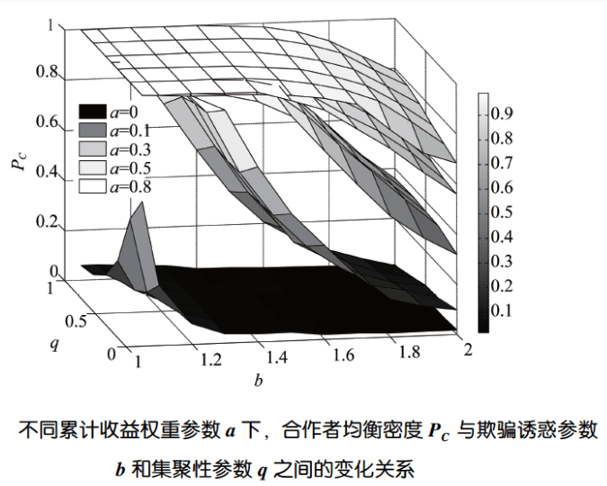
第五章 无标度网络上的博弈
无标度聚集网络上的博弈
累计收益权重逐渐增大的情形
下面讨论当累积收益的权重a逐渐增大时，无标度网络的集聚性对群体合作行为的影响所发生的变化。下图为Pc与欺骗参数b和集聚水平参数q之间的变化关系。

Slide 18
第五章 无标度网络上的博弈
无标度聚集网络上的博弈
(1)任意参数a，无论q取值大小，Pc总是随着
欺骗诱惑b的增大表现出逐渐减小的趋势。然而，对于
不同的b，群体合作者密度Pc在不同的集聚性下
有完全不同的表现。
a=0时，在较大的b下，不同集聚性对Pc并没有产生太大的影响；但在较小的b下，较低的集聚性显然导致了更高的Pc。
说明复杂网络上群体合作行为的演化是博弈情境和网络结构属性共同作用的结果。

Slide 19
第五章 无标度网络上的博弈
无标度聚集网络上的博弈
(2)随着权重a的不断增大，对于不同的欺骗诱
惑b，群体合作者均衡密度Pc都表现出逐渐增大
的趋势。此外，随着a的增大，集聚性对群体合作
行为的影响由抑制作用转变为促进作用。

Slide 20


诚挚谢意！
复杂网络博弈

